Slide 1
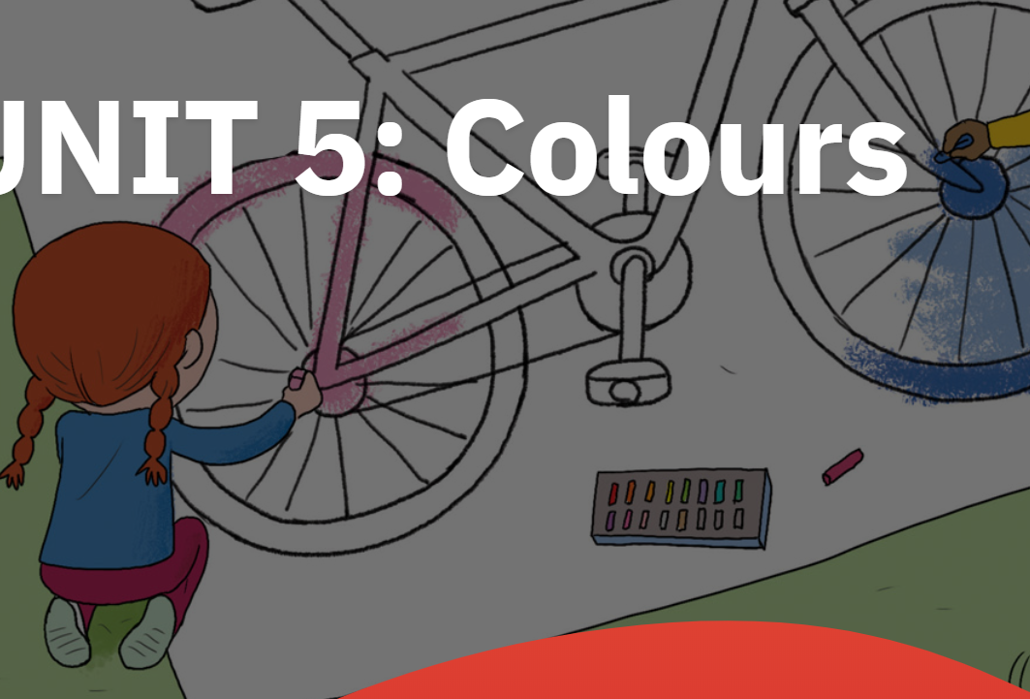
Engleski jezik
25.3.2020.

Slide 2
Dragi prvašići, od danas svi koji ste uspjeli ući u 1.a razred u Izziju, otvarate tamo udžbenik. Znači, vi otvarate Moje knjige i tamo rješavate Izzi. Ostali po starom, dok se ne uspijete ulogirati u učionicu kako bih ja mogla pratiti aktivnost učenika.
Danas, do navečer, pošaljite sliku RB i bilježnice privatno na Yammer ili v.bertina@gmail.com. Viber samo oni koji ne ulaze u Yammer ili ne koriste mail, jer inače zatrpavamo telefone slikama.
Krenimo s današnjom lekcijom…

Slide 3
Danas ćemo naučiti nazive za boje i pjesmicu o bojama.

Slide 4
Otvorite Izzi digitalne obrazovne sadržaje (Moje knjige, tko je u razredu). Unit 5, Lesson 1: Spring colours
Prvo poslušajte i ponovite nazive za boje, barem 2 puta.
Zatim otvorite tiskani udžbenik, stranica 40, slušajte nazive za boje preko Izzija (isto 1. zadatak), ali prstom pokazujte u udžbeniku boju koju čujete.
Poslušajte pjesmicu o bojama barem 2 puta, a do ponedjeljka svakako još nekoliko puta.

Slide 5
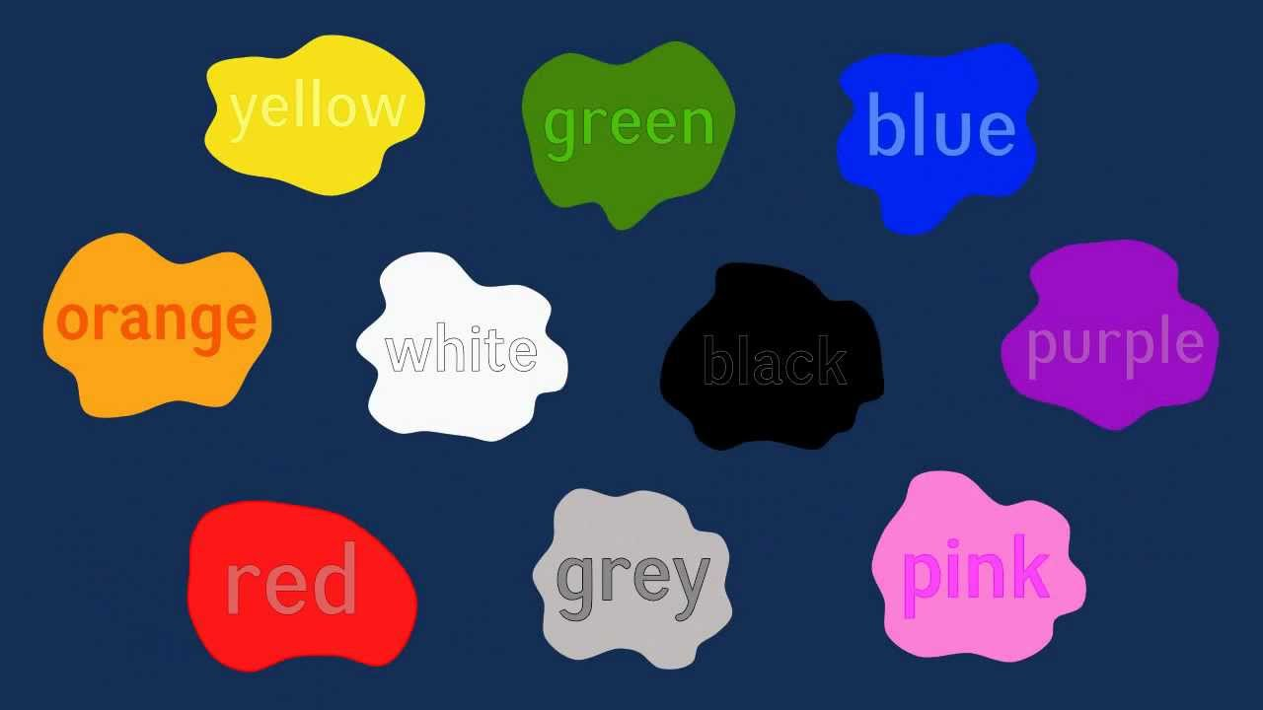
Prođite dalje kroz sve ostale igre i zadatke na Izziju.
Zatim otvorite radnu bilježnicu str. 64. Nalijepi nazive za boje na odgovarajuću kanticu i svakako naglas izgovori naziv boje.
Bilo bi dobro uvijek gledati nazive za boje dok ih učite govoriti, jer ćete tako zapamtiti i kako se pišu. Sada to ne treba znati, ali će u drugom razredu biti lakše učiti čitati.
Predlažem da naučiš još i nazive za ljubičastu i sivu boju.
Zapiši ih i nacrtaj oblačić te boje u bilježnicu (samo purple i grey).

Slide 6
I još malo zadaće. Odaberi jednu od ove tri rečenice, prepiši ju u bilježnicu i nacrtaj:
TWO GREEN CARS. SIX YELLOW BOOKS. FIVE BLUE BALLOONS.
Do ponedjeljka riješi i ovu igru i svakako upiši svoje ime i prezime.
https://wordwall.net/play/399/681/6628
Pozdrav od vaše teacher Valentine do slijedećeg ponedjeljka.
See you!

